Slide 1
Основы работы с базой цитирования Web of Science (WoS)
Кропчева Светлана Николаевна, специалист Центра развития публикационной активности, kropchevasn@tyuiu.ru

Slide 2
WoS |http://webofscience.com/
Доступ в сети университета

Slide 3
WoS |Core Collection, Emerging Sources

Slide 4
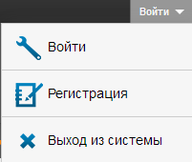
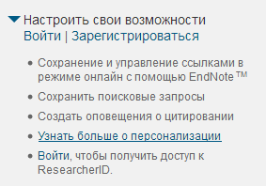
WoS | Функция Основной поиск
Информация о подписке
Вход
Поисковая строка
4 функции поиска
Период поиска
Поля поиска
Регистрация

Slide 5
WoS | Фукнция Поиск по автору
Основной поиск
Введите фамилию, затем – пробел и инициалы автора для поиска в полях «Авторы» и «Групповые авторы» (редакторы) внутри записей.
Знаки пунктуации исключены из поиска (вводим без точек Ivanov AV).
Система автоматически добавит звездочку (*), если введен один инициал (Ivanov A аналогичен Ivanov A*)
Искать написание без отчества с помощью кавычек
(“Ivanov A" дает найти Ivanov A)
Поиск по автору

Slide 6
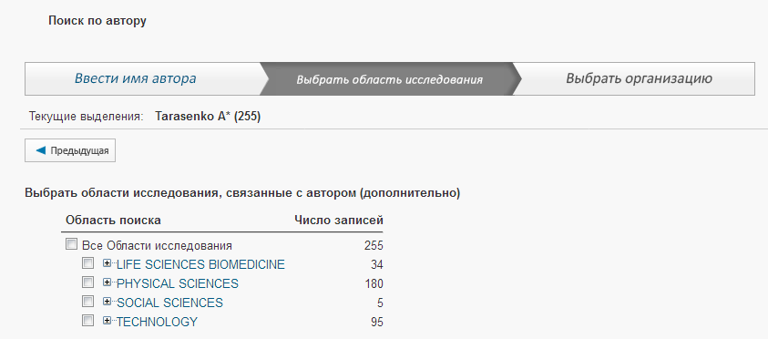
WoS | Идентификатор авторов
Фамилия И
Тематические области
Список организаций

Slide 7
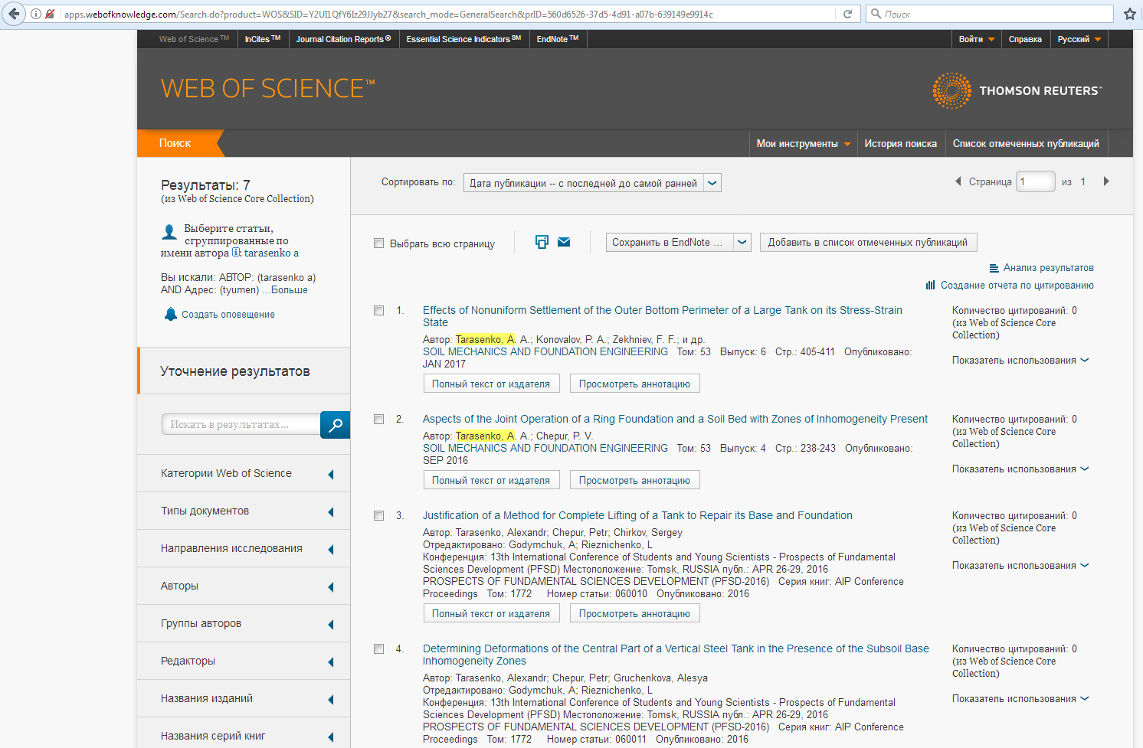
WoS | Результат поиска
Сохранить список литературы
Система фильтров

Slide 8
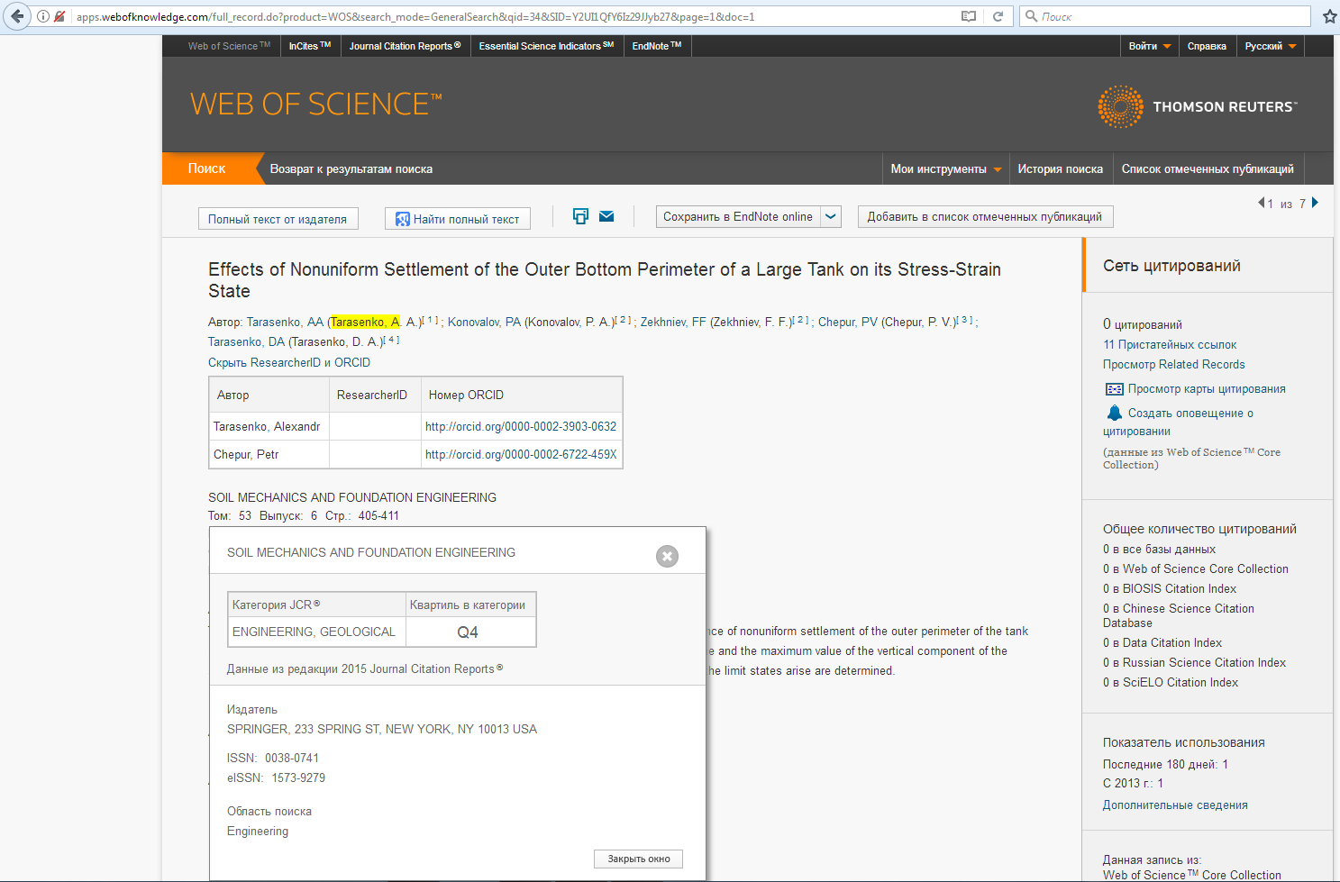
WoS | Публикация
Уникальный код ученого
Информация о журнале
ИФ - нет

Slide 9
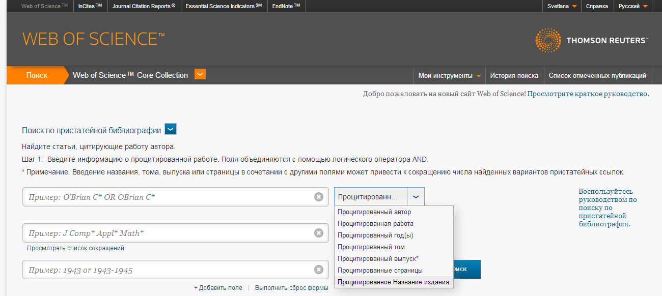
WoS | Функция Поиск по библиографии
Поиск
Результаты – цитирование

Slide 10
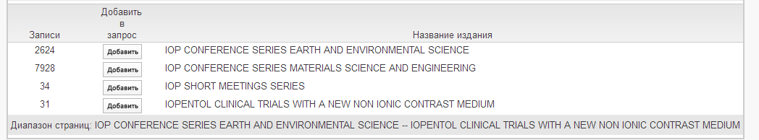
WoS | Функция Расширенный поиск
Обозначения полей поиска
Результаты поиска IOP по указателю

Slide 11
WoS | Функция Расширенный поиск
Обозначения полей поиска
IS= ISSN/ISBN – серийный номер журнала
CF= Конференция – часть названия
ISSN
РИНЦ
Сайт

Slide 12
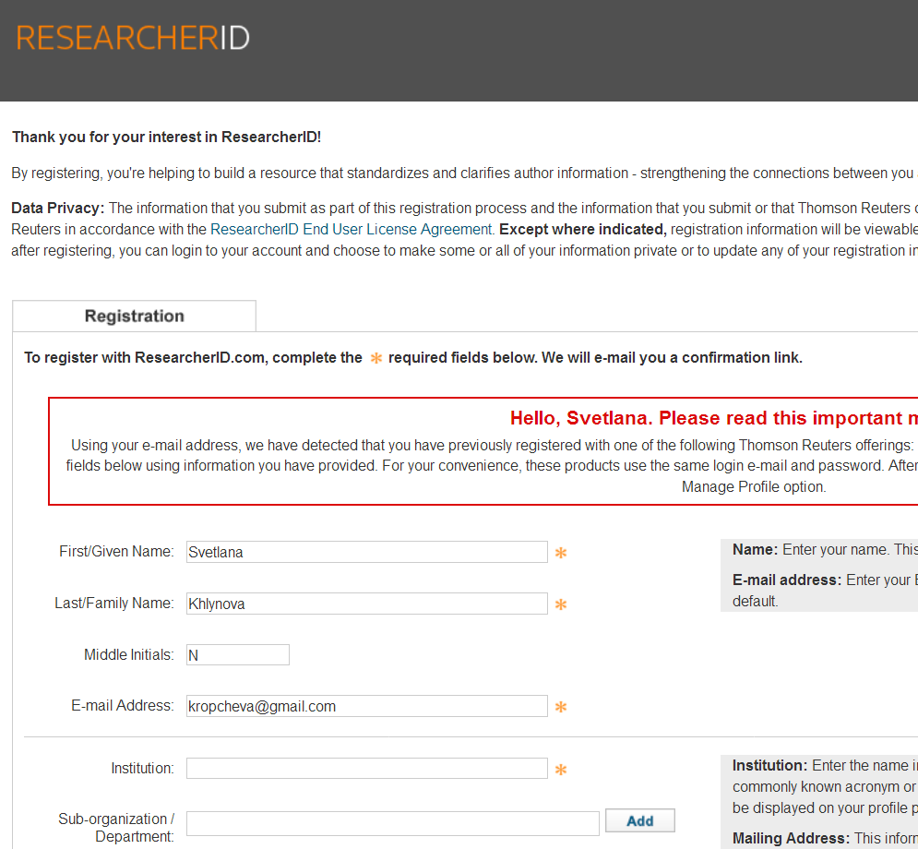
WoS | Регистрация в Researcher ID
Регистрация
ResearcherID
Код Researcher ID
Анкета автора

Slide 13
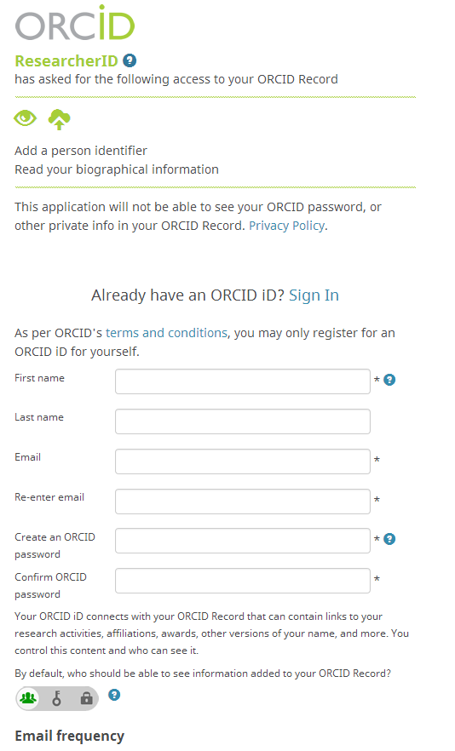
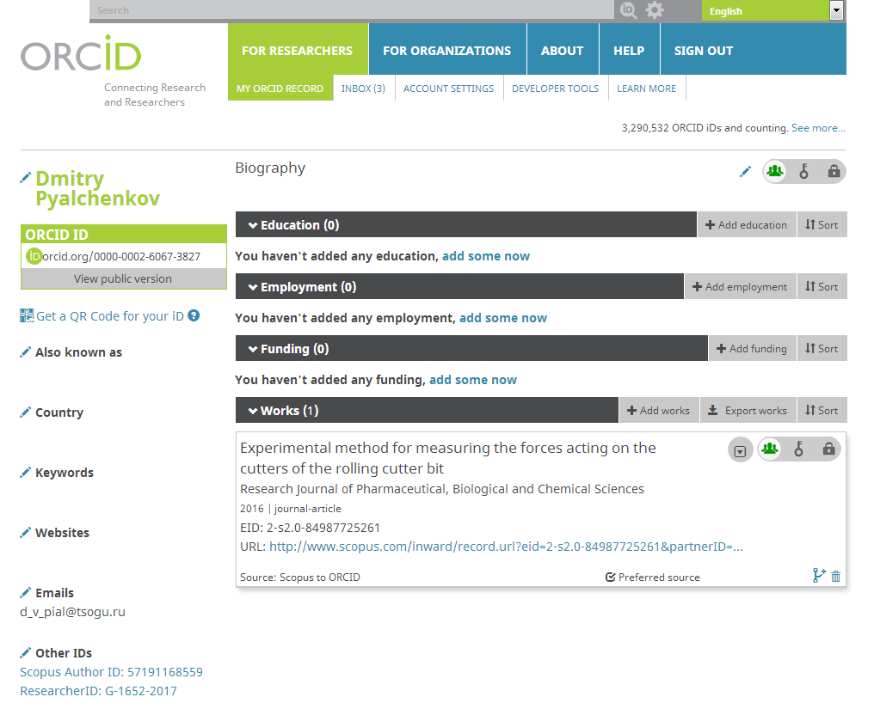
WoS | ORCID через ResearcherID
Анкета автора
Регистрация ORCID
Профиль автора
Привязка Scopus, Web of Science
Единый список международных публикаций автора, формируемый автоматически

Slide 14
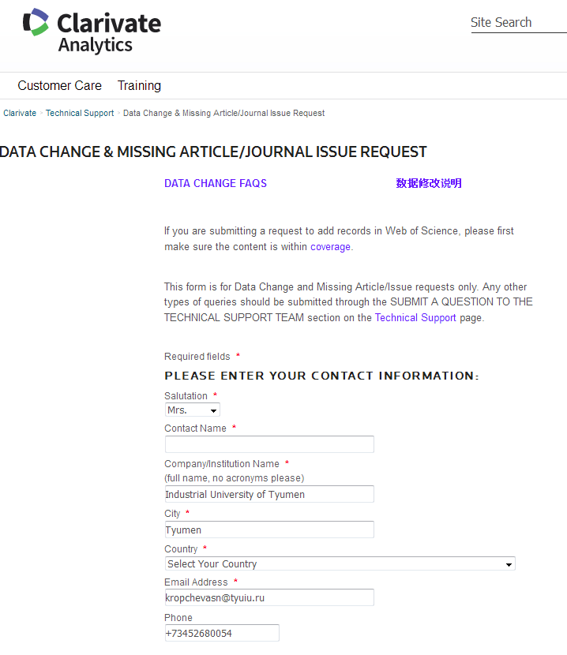
WoS | Корректировка данных
http://ip-science.thomsonreuters.com/techsupport/datachange/

Slide 15
Спасибо за внимание.
Кропчева Светлана Николаевна, специалист Центра развития публикационной активности, тел. 68-00-54 (11-43), kropchevasn@tyuiu.ru

